Slide 1
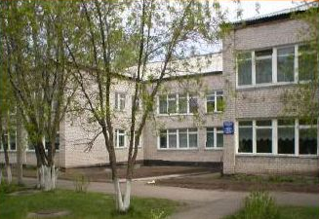
Муниципальное казенное общеобразовательное учреждение
средняя общеобразовательная школа № 20
Методологическая грамотность педагога при использовании тестовой технологии
Презентацию подготовила
учитель математики МКОУ СОШ№20 Фролова О.Н.

Slide 2
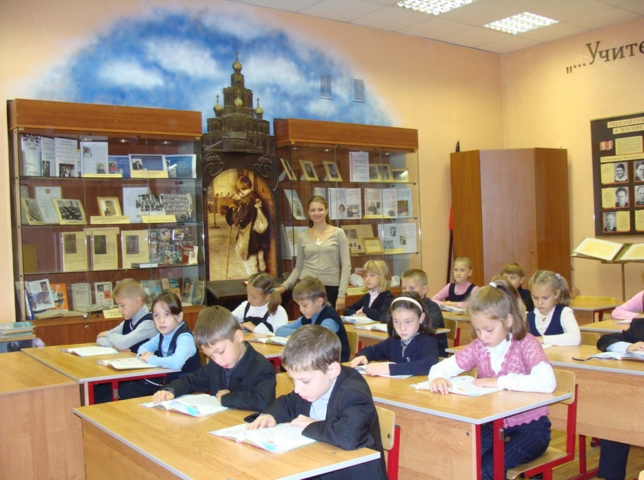

Slide 3
Цель работы:
Показать, что применение качественного тестового материала- это одно из направлений повышения эффективности управления качеством образования

Slide 4
Тестология-
наука об измерении психофизиологических и личностных характеристик, а также объема и качества ЗУН.

Slide 5
Педагогический тест –
система специально подобранных проверочных заданий специфической формы, позволяющих качественно оценить учебные достижения в одной или нескольких областях знаний.

Slide 6
Свойства теста:
Валидность- степень пригодности теста для измерения именно тех качеств (испытуемых), которые он по замыслу должен измерять
Надежность-степень устойчивости (неизменности) результатов при повторном тестировании той же (такой же) группы испытуемых.

Slide 7
Некоторые недостатки педагогических тестов
Неравномерность «покрытия» учебного материала
Необъективность весов ТЗ
Малое количество ТЗ в тесте или одновариантность теста
Отсутствие ориентации заданий на учет присущих человеку свойств и качеств
Присутствие связи между последовательными заданиями, когда для верного выполнения одного задания учащийся пользуется или вынужден пользоваться информацией из других заданий.
Вопросы и ответы однообразны, нудны
Нет четких инструкций к тесту

Slide 8
Некоторые недостатки тестовых заданий и их причины
1. В списке ответов правильный ответ, как правило, самый длинный. 2. Неправильные варианты ответов бывают не согласованными с вопросом задания в падежах, родах, числах и т.д. 3. В вариантах выполнения заданий встречаются перекрестные логические и информационные ссылки, что усложняет нахождение верного варианта 4. Верный вариант выполнения задания можно с большой степенью вероятности «вычислить» логически, путем исключения явно неверных. 5. Вопрос содержит дополнительную информацию, могущую показаться неверной части испытуемых 6. Вопрос задания многословен, содержит придаточные предложения, двусмыслен. 7. В задании отсутствует задание или вопрос, т. е. есть только текст в области задания и четыре варианта текста в области ответов. 8 . Задание предполагает непропорционально высокие затраты времени на знакомство испытуемого со всеми вариантами выполнения. 9. Нарушение изоморфизма. В заданиях, где требуется перенумеровать или сопоставить друг другу элементы, встречаются элементы, которым можно сопоставить разный порядок или которые можно одновременно сопоставить нескольким элементам. 10. Вопрос задания не подразумевает полный однозначный ответ, не очерчивает круг обязательной информации, которую должен содержать ответ. Такая ошибка составителей часто встречается в заданиях всех видов тестов.

Slide 9
Примеры: задания не должны допускать двойного толкования:
_____________, у которого все стороны равны, называется ___________. Параллелограмм, у которого все стороны равны, называется ромбом.
Треугольник, у которого все стороны равны, называется равносторонним.
Прямоугольник, у которого все стороны равны, называется квадратом

Slide 10
Задание, в котором нарушено требование однозначности.
Площадь треугольника вычисляется по формуле ______ .
При выполнении последнего задания ученик может дать несколько возможных правильных ответов. При этом, может быть и не тот, который ожидает учитель.

Slide 11
На вопрос: «Где произошло Бородинское сражение?» можно абсолютно точно ответить «Под Москвой», «В России», «У деревни Бородино», «В поле».
Например, в заданиях с вопросами типа «Кто первым изобрел…?» не поясняется, должен ли ответ содержать фамилию, инициалы, национальность ученого, а также один или несколько ученых имеются в виду. Не учитывается, что вопрос «Кто?» применяется в русском языке и для случая одного человека, и для случая группы.
Вопрос сформулированный так: «Назовите признаки параллелограмма...», не содержит пояснения, сколько признаков нужно назвать.
На вопрос «Когда началась Великая отечественная война?» можно ответить; «в июне», «в XX веке» и пр.;

Slide 12
Алгоритм составления тестов
1) Определение целей тестирования; 2) Определение вида контроля - входной (установочный), промежуточный, тематический, рубежный, итоговый; 3)Выбор формы тестового задания, который зависит от целей тестирования и содержания; 4) Основным элементом тестовых заданий является инструкция, текст задания и ключ(ответ который находиться у преподавателя); 5) Инструкция определяет характер интеллектуальной деятельности учеников: должна быть чёткой, понятной для выполнения; 6) При формулировке теста задания необходимо придерживаться следующих методических советов: - основной текст задания содержит не более 8-10 слов; - каждый тест должен выражать одну идею, одну мысль; - задания должны быть кратким, четкими, легко читаемыми; - формулировка заданий не должна содержать двусмысленностей, а тем более ловушек; - располагать тесты по возрастанию трудности; - каждое задание и ответ формулировать так , чтобы верный ответ могли дать только те кто хорошо усвоил материал; - задания сформулировать так чтобы ответы могли быть получены путем рассуждения, - правильные ответы должны распределяться в случайном порядке; - ответы на один вопрос не должны зависеть от ответов на другие вопросы; - ответы не должны содержать подсказки, быть нелепыми. 7) Тест должен включать разнообразные тестовые задания по форме ,содержанию ,степени сложности и количеству ,и достаточно полно охватить материал проверяемой темы. 8) Тестовые задания должны быть равноуровневыми по степени сложности; 9) Задание теста должно обеспечивать проверку знаний и умений на трех уровнях: узнавания и воспроизведения, применения в знакомой ситуации, применения в новой ситуации или творческого применения.

Slide 13
Позитивная динамика общей успеваемости обучающихся.
Позитивная динамика «качества знаний» обучающихся по математике

Slide 14
«Если нет диагностической цели, то нет и объективного контроля качества…»
В.П. Беспалько

